Slide 2
Что такое добро?

Slide 3
Доброта –
отзывчивость, душевное расположение к людям, стремление делать добро другим.

Slide 4
Пословицы и
поговорки
о добре и доброте

Slide 5
Какого человека можно назвать добрым?

Slide 7
Поэтическая улица

Slide 8
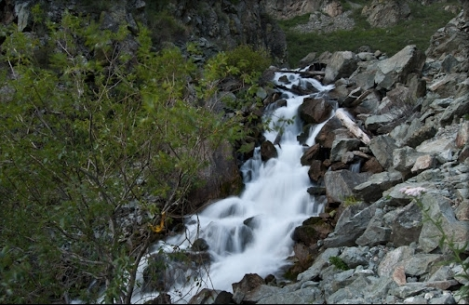
Ручеёк доброты

Slide 9
ПЕРЕУЛОК ДОБРЫХ ДЕЛ

Slide 10
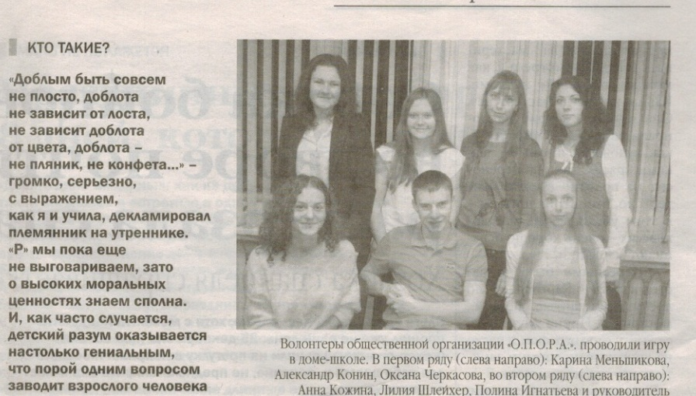
ВОЛОНТЁРЫ

Slide 11
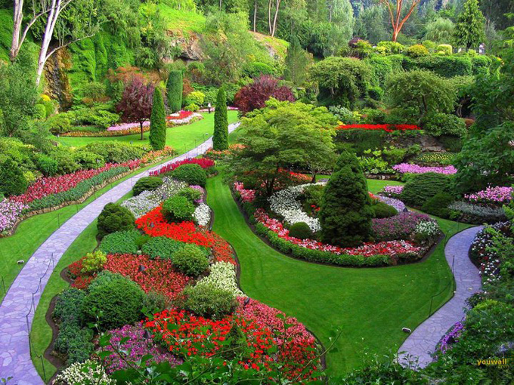
САД ДОБРА

Slide 12
Литературный ринг

Slide 13
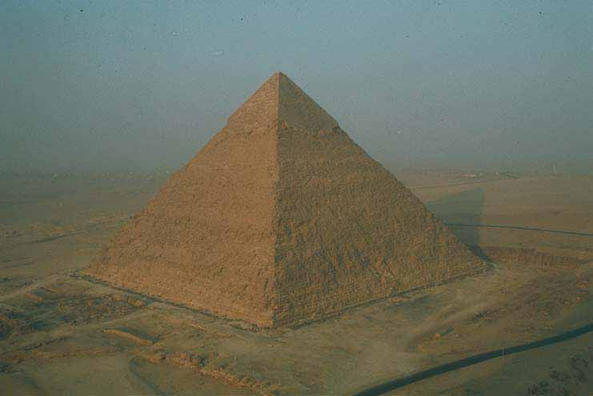
ПИРАМИДА ДОБРА

Slide 14
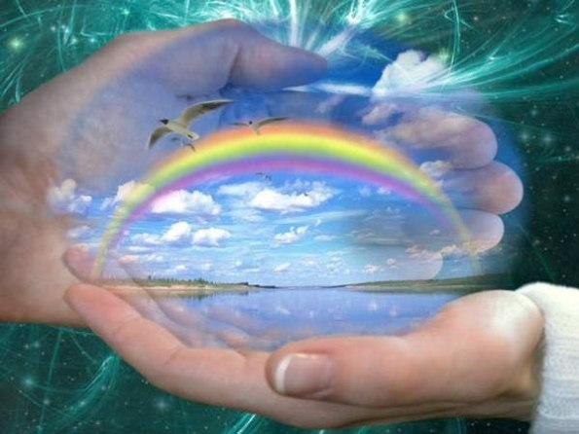

Slide 15
Добрые слова – корни,
добрые мысли – цветы,
добрые дела – плоды,
добрые сердца – сады.

